Slide 1
МДОУ «Детский сад № 95» Ленинский район г.Саратова
«НАША ТРАДИЦИЯ –
БЫТЬ ЗДОРОВЫМИ!»
Воспитатель: Позднова Н.Н.

Slide 2
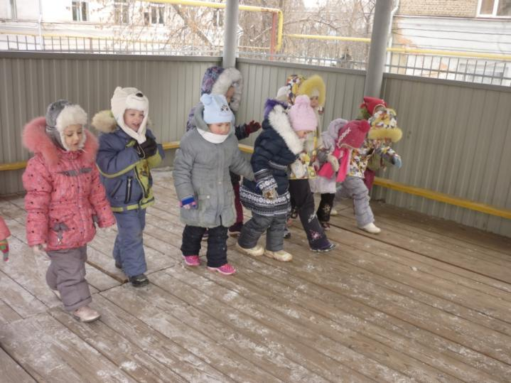
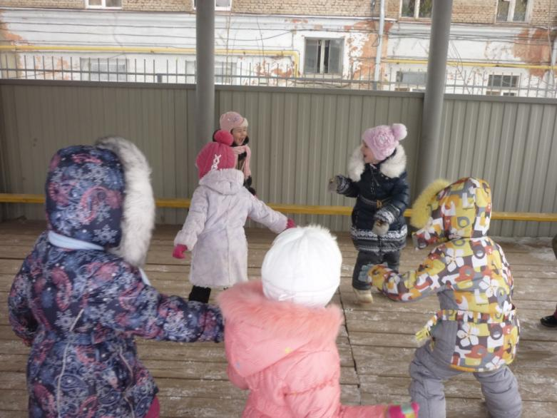
Есть правила на свете, должны их знать все дети!
Вместе весело играем, И без дела не скучаем!

Slide 3
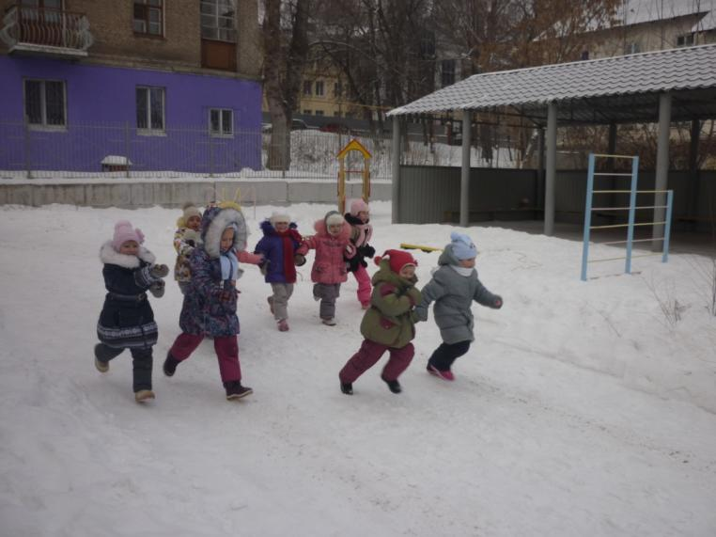
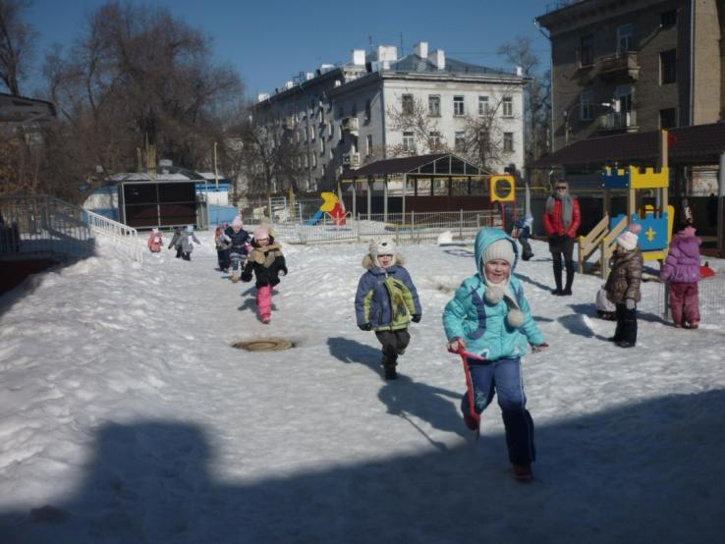
Что быть может проще бега? Ну чему учиться тут?
Ноги ведь у человека Сами вроде бы бегут.

Slide 4
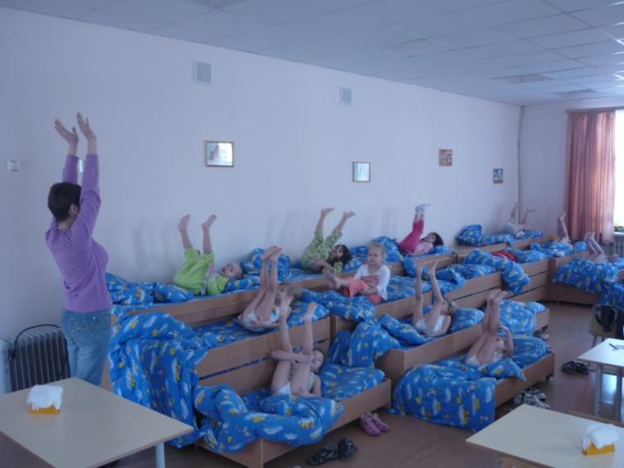
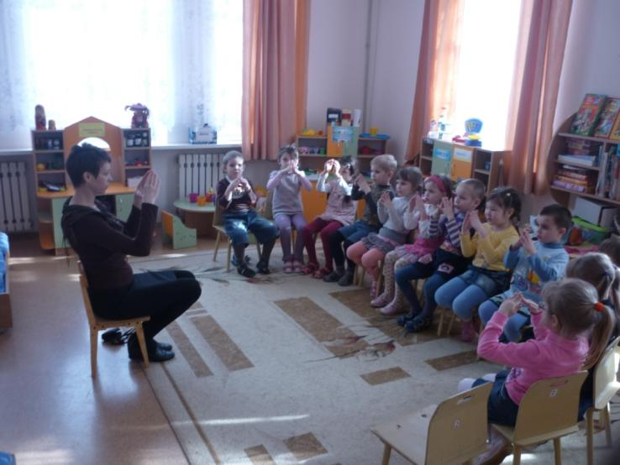
А сейчас все по порядку:
В нашей группе, после сна,
Мы делаем зарядку!
Вместе весело играем,
Пальчики свои мы развиваем:
Жили-были гномики
В расчудесном домике …

Slide 5
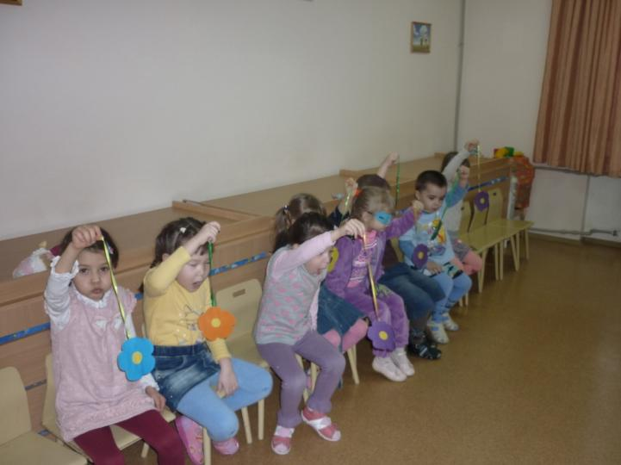
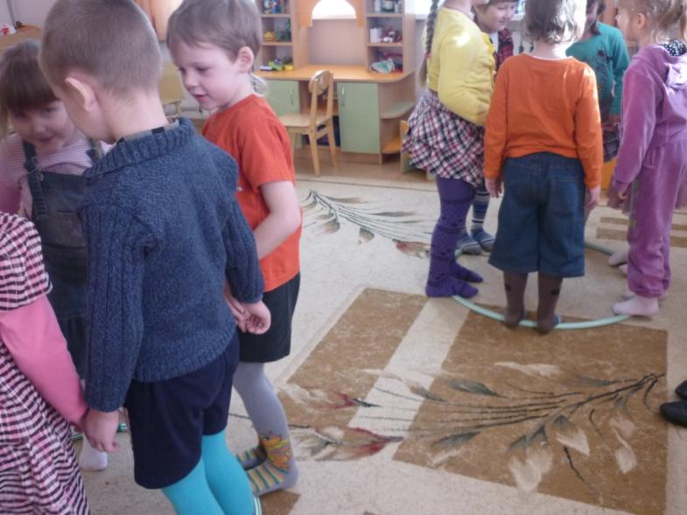
Мы подуем на цветок,
Как летит он высоко,
У кого он выше,
Тот здоровьем пышет!
А теперь бочком, бочком Друг за другом мы идем. Ножка в сторону шагает, А другая догоняет.

Slide 6
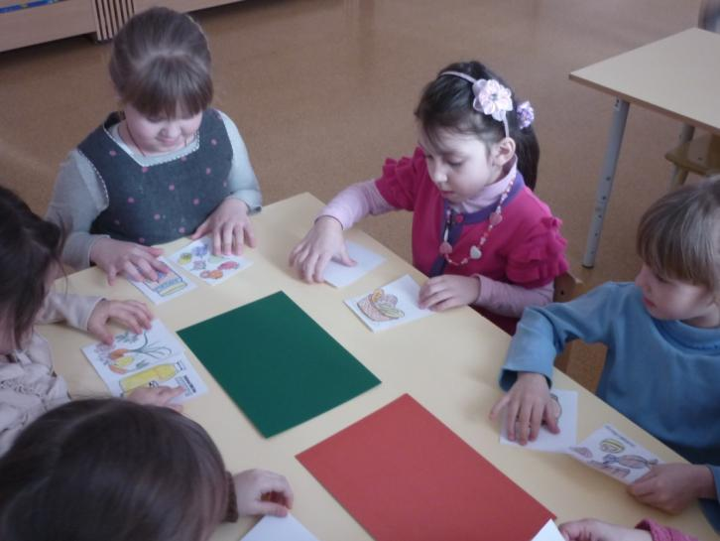
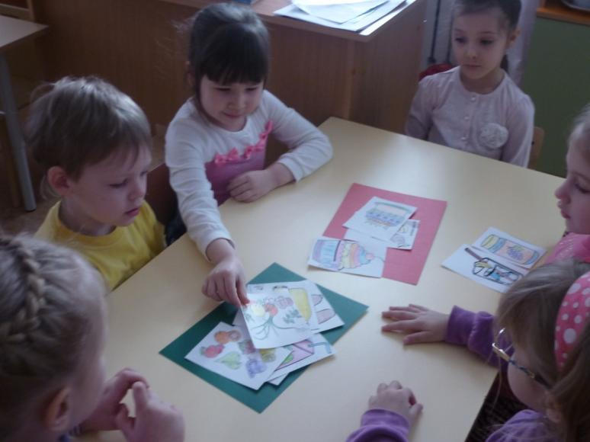
Нет полезнее продуктов –
вкусных овощей и фруктов.
И Сереже и Ирине всем полезны витамины.
Если хочешь быть здоровым,
правильно питайся,
Ешь побольше витаминов,
с болезнями не знайся.

Slide 7
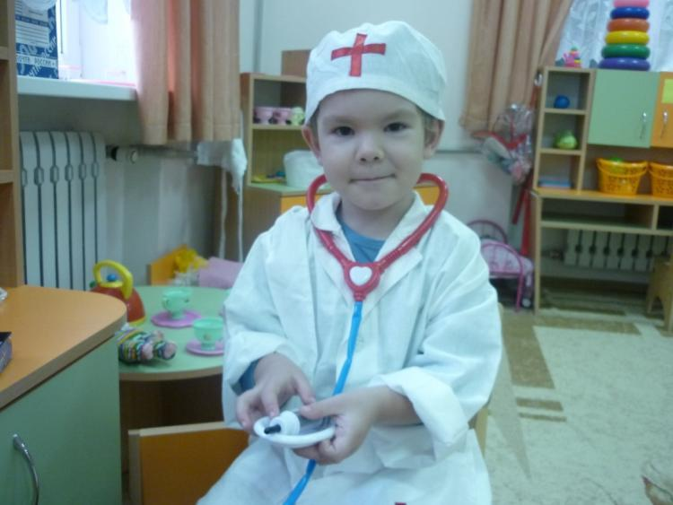
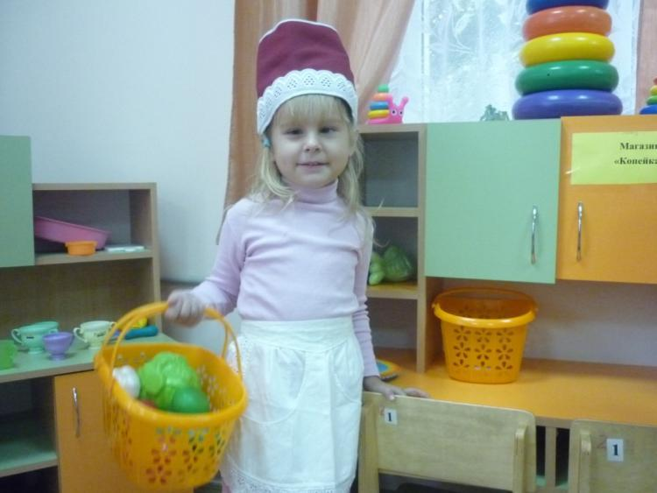
Нам так нравится играть В ролевые игры: То мы все учителя, То врачи, то тигры.
Поскорее поправляйся! Будь и весел, и здоров, Только все же постарайся Обойтись без докторов!
Я сегодня продавщица. Я приветлива, добра. Покупателям-ребятам Очень нравится игра!

Slide 8
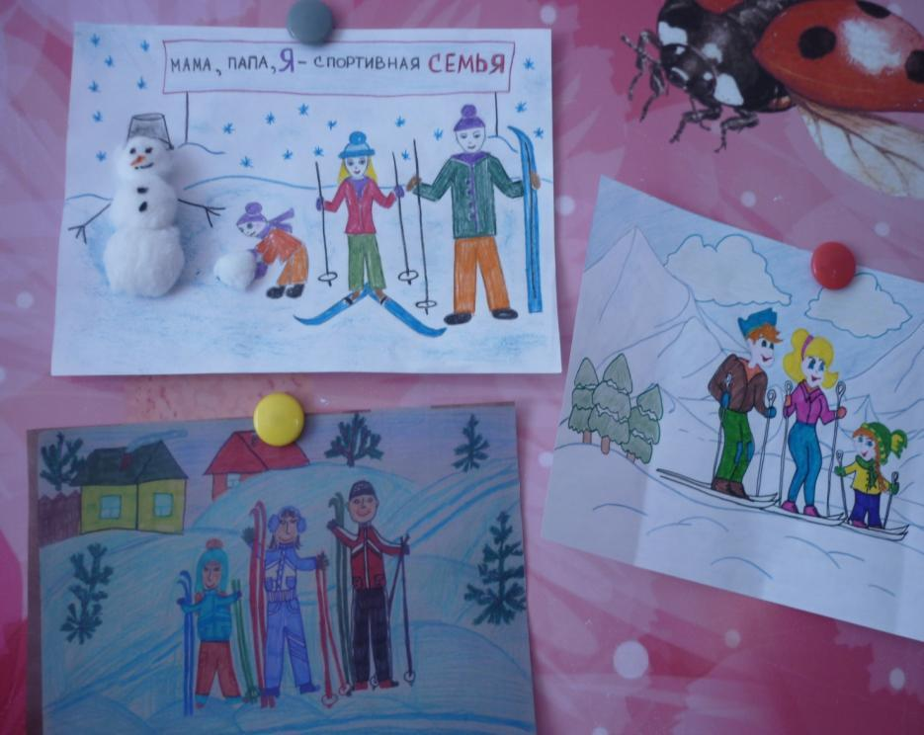
Мы спортивная семья, Все у нас отлично!
И рисунки рисовали,
И на выставку попали!

Slide 9
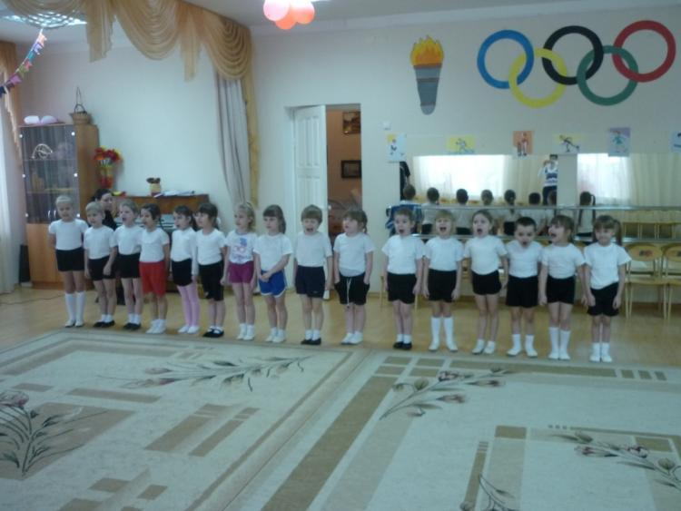
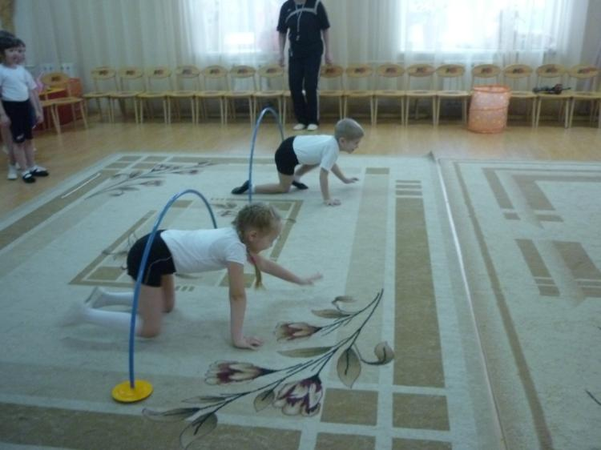
Наш девиз: Не унывать! Все пройти и все узнать!
Мы подвижные жуки Две ноги и две руки Мы на месте не сидим Тут и там мы победим!

Slide 10
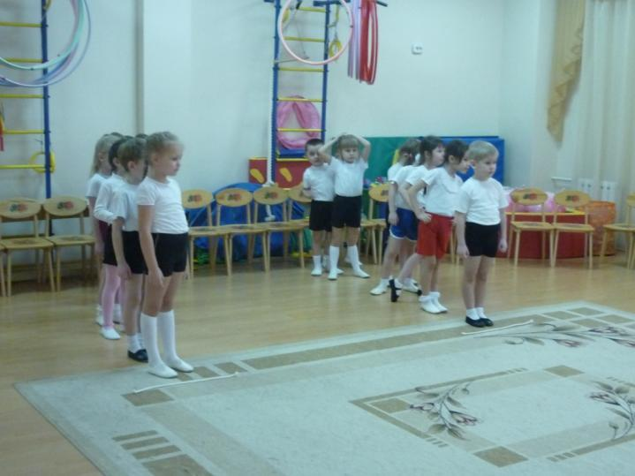
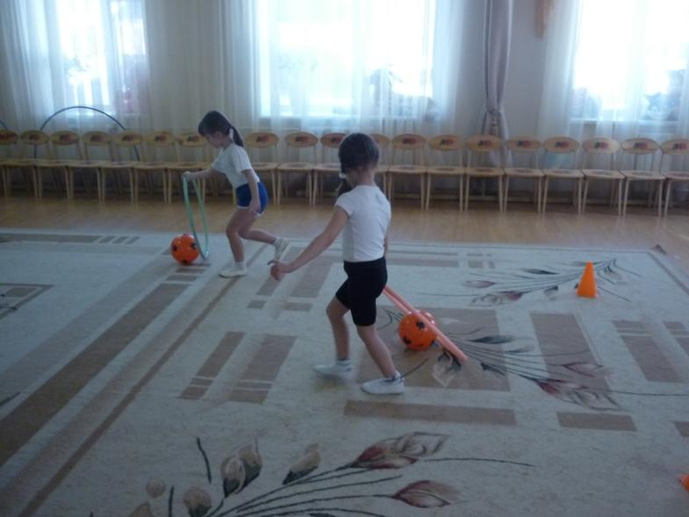
Нам смелым, и сильным, и ловким Со спортом всегда по пути Ребят не страшат тренировки- Пусть сердце стучится в груди.

